Slide 1



TANSTACK QUERY
2020675008 김규민

Slide 2

목차
TANSTACK QUERY 소개
꼭 배워야하나?
정확한 명칭
왜 필요한가?
설치 방법
기본 구조 및 코드 비교
사용법
자주 쓰이는 Hook들
부가 기능

Slide 3
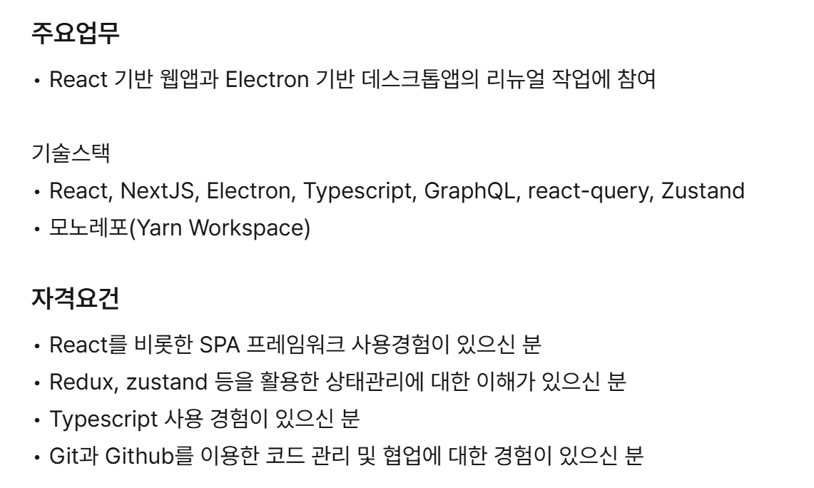
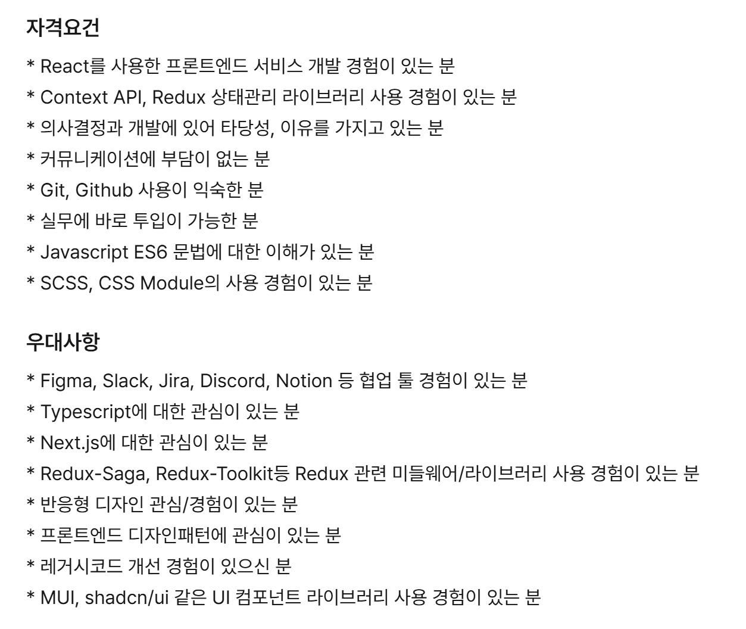

필수로 배워야하나?
결론부터 말하면 No. (정규 교육과정이 아닙니다)
하지만 프론트엔드로 취업을 할 예정이라면 필수입니다.

Slide 4
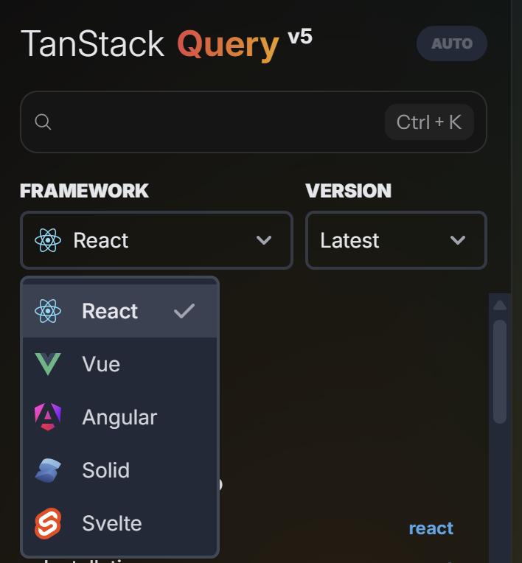
정확한 명칭
TanStack Query ? React Query?
많은 사람들이 React query로 알고있지만, 사실은 TanStack Query입니다.
TanStack은 React 뿐 아니라 다양한 프레임워크에서 사용할 수 있도록 구성된 라이브러리 입니다.
React에서 사용되면 React Query, Vue에서 사용되면 Vue Query, Svelte에서 사용되면 Svelte Query로 불립니다.

Slide 5

왜 필요한가?
useState + useEffect 방식
코드가 분산되고 복잡함
중복되는 로딩 / 에러 처리 코드
요청 재시도, 캐싱, refetch 등의 추가기능 수동 구현
동일한 데이터를 여러 컴포넌트에서 쓰면 상태 공유 어렵고 버그 유발
Redux 방식
보일러 플레이트 코드 많음 (action, reducer 등)
비동기 처리를 위한 redux-thunk, redux-saga 등 추가 러닝커브
캐싱 없음, 상태 동기화 어려움

Slide 6
설치 방법
https://tanstack.com/ (공식 문서 들어간다)
좌측 탭에서 TanStack Query 클릭 후 Installation 클릭
사용하는 패키지 매니저에 맞춰서 설치를 한다
Ex) npm i @tanstack/react-query
pnpm add @tanstack/react-query
yarn add @tanstack/react-query

Slide 7
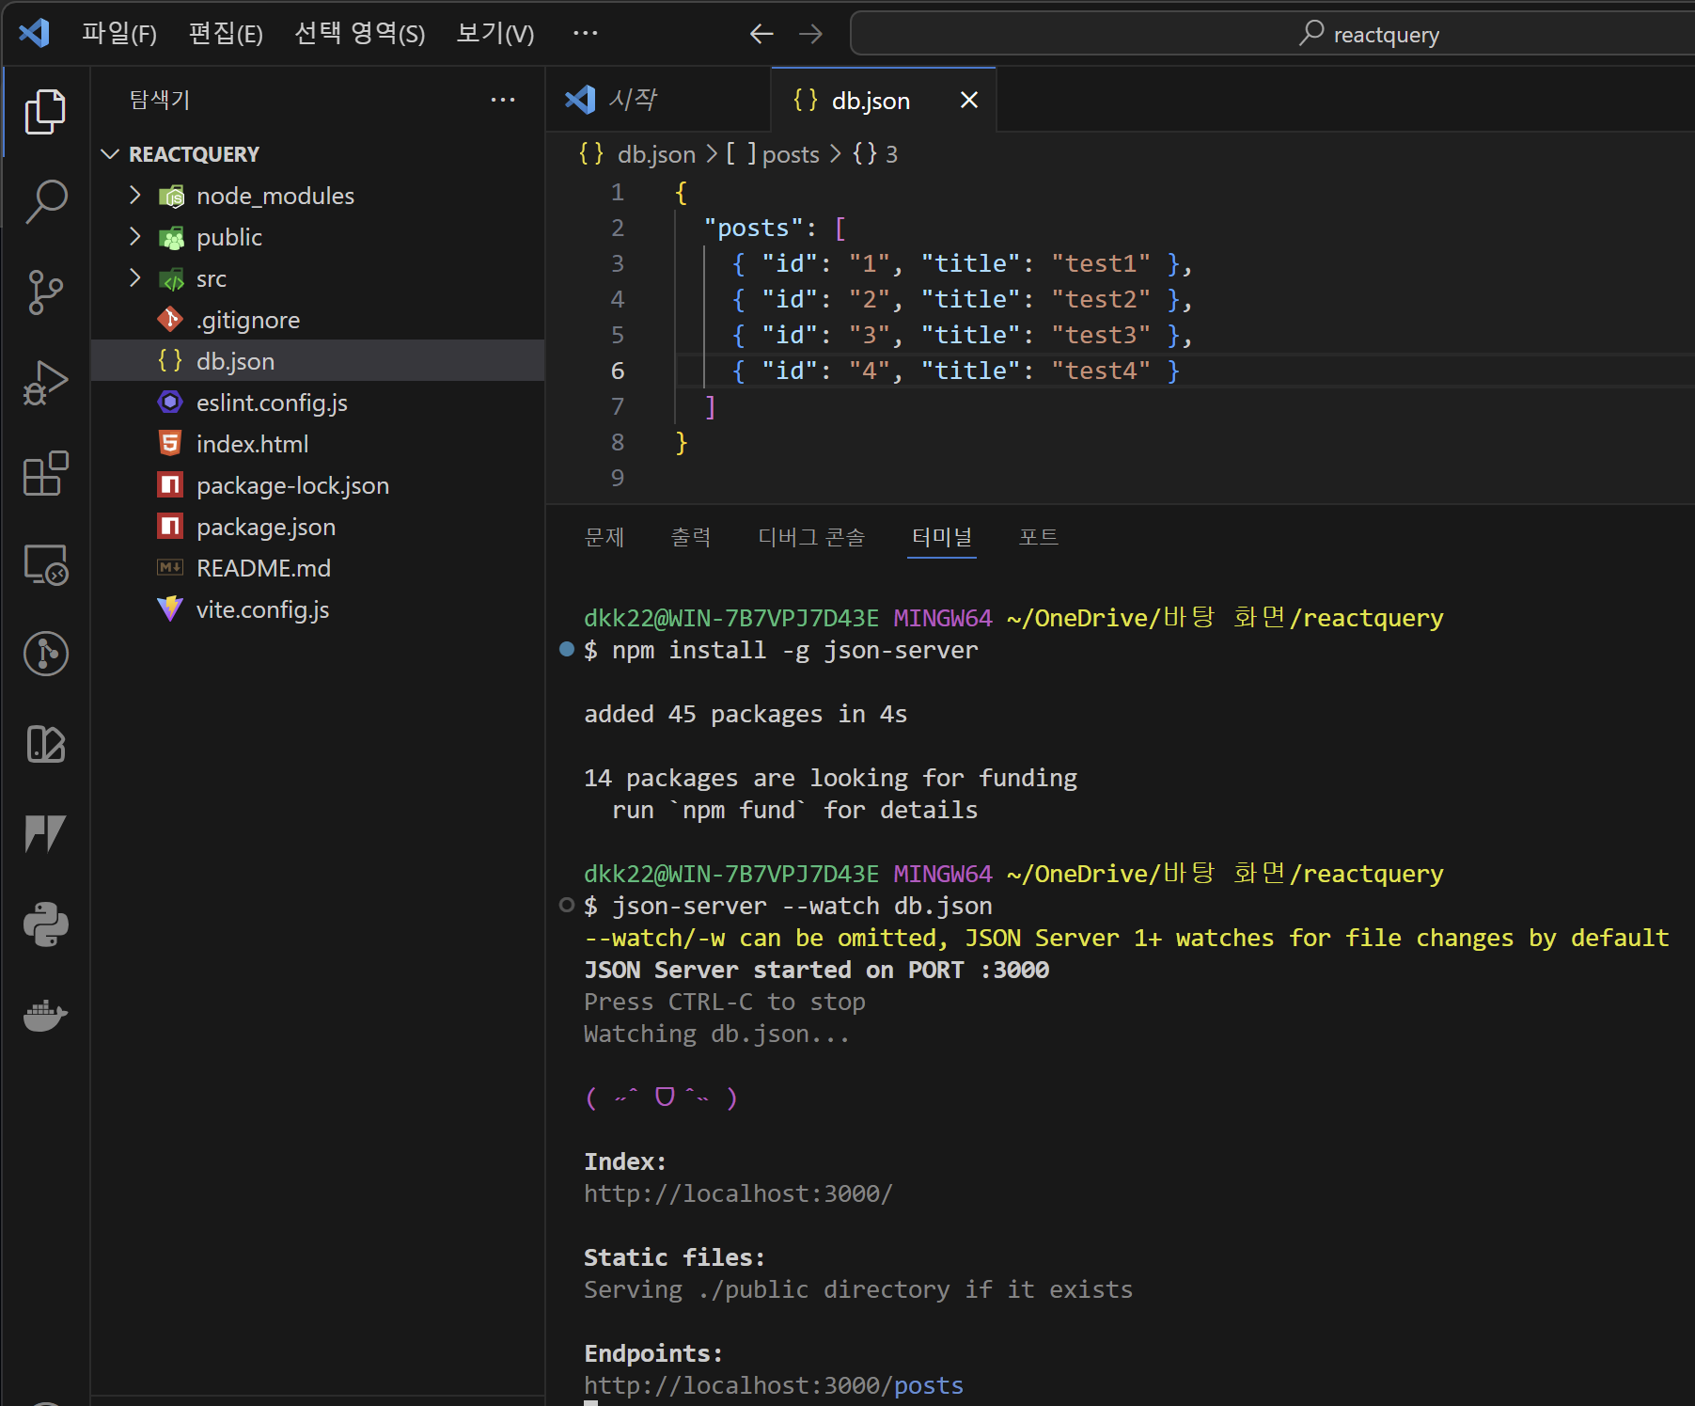
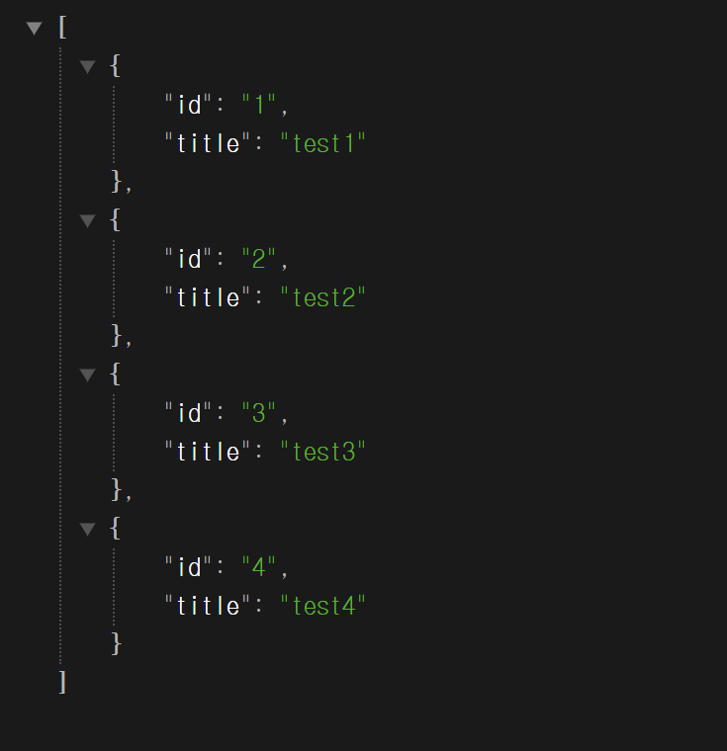
기본 구조 및 코드 비교
npm i json-server
Json-server –watch db.json
http://localhost:3000/posts

Slide 8
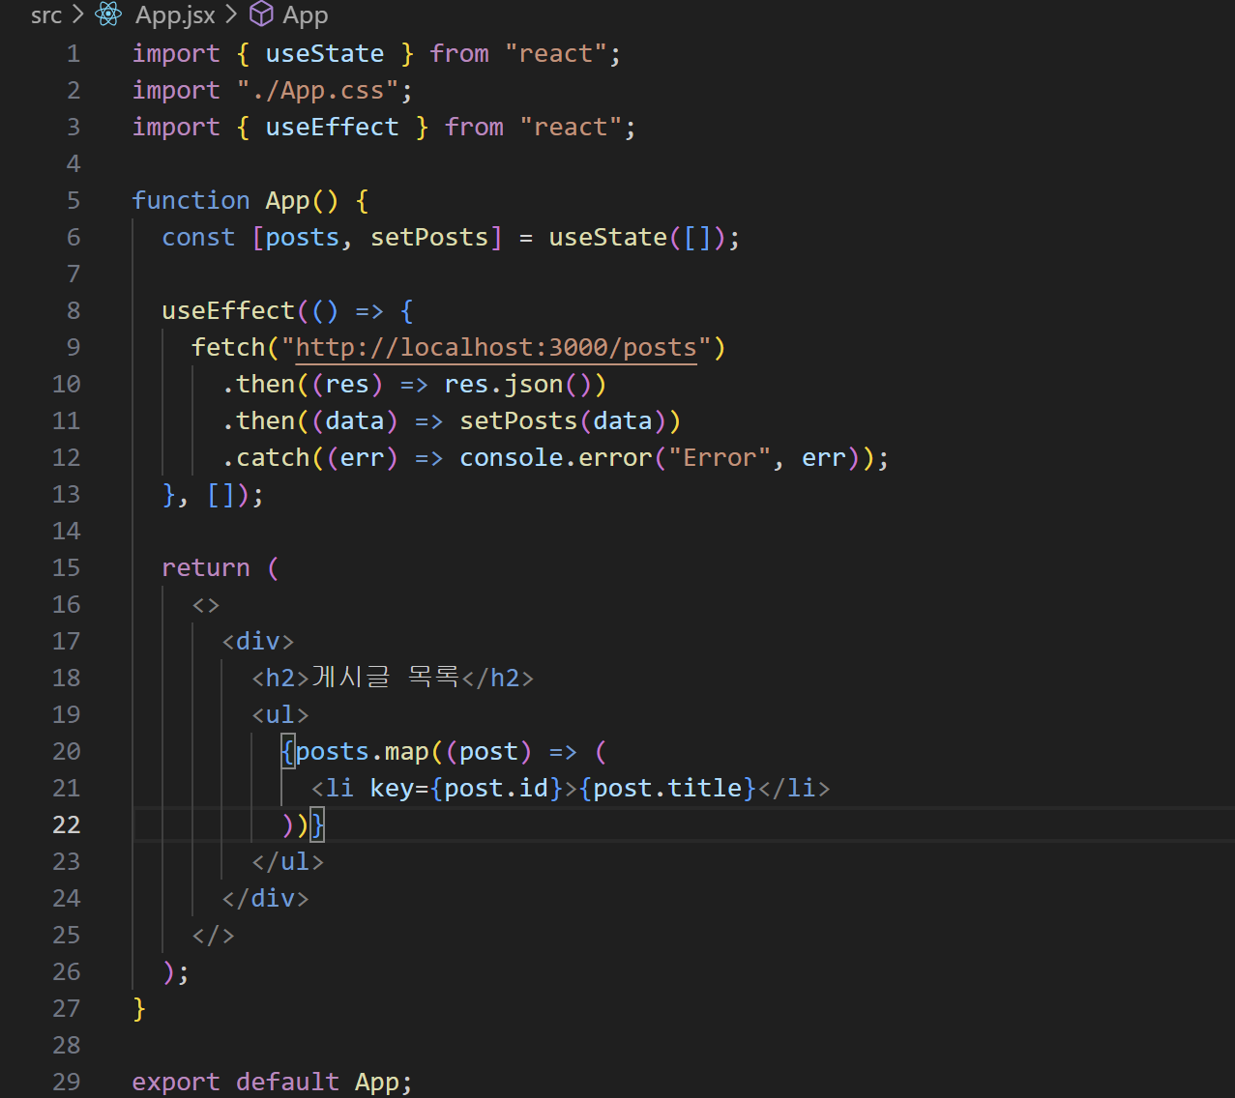
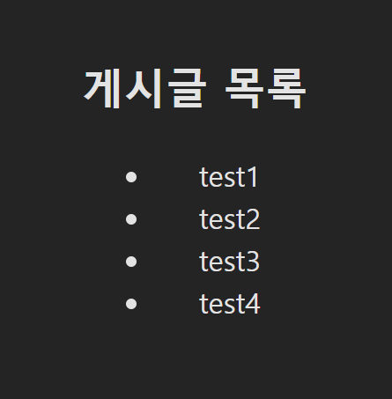
기본 구조 및 코드 비교

Slide 9
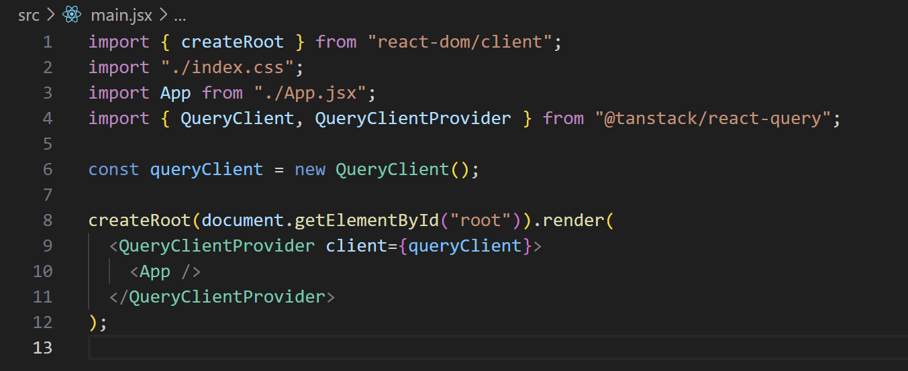
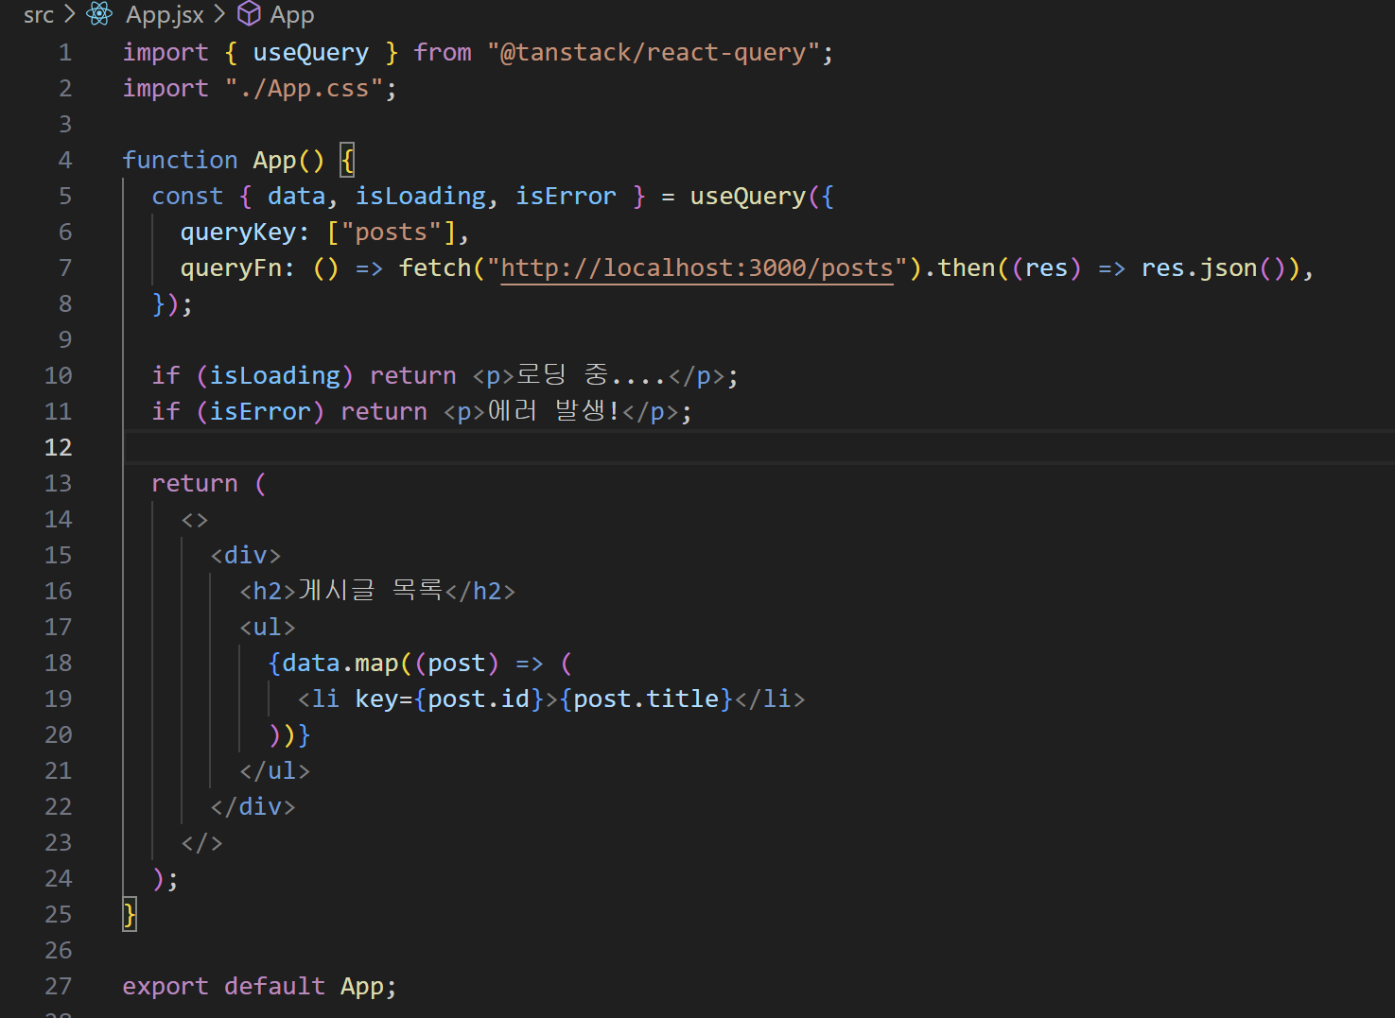
사용법

Slide 10
사용법
옵션 | 설명
queryKey | 캐시 식별자 역할. 배열 형태로 반드시 고유해야 함.
queryFn | 데이터를 가져오는 함수(fetch 등). 이 함수는 Promise를 반환해야 함
Enabled | False로 하면 쿼리를 자동으로 실행하지 않음. (조건부 fetch에 유용)
staleTime | 데이터가 오래되었다고 판단하기까지의 시간(ms). 기본값 0
cacheTime | 데이터가 메모리에 유지되는 시간. 기본값 5분
refetchOnWindowFocus | true면 창 포커싱 시 자동 refetch. 기본값 true
Retry | 실패했을 때 자동 재시도 횟수 (기본값: 3)
select | 받아온 데이터를 가공하는 함수 (예: data.map(...))

Slide 11

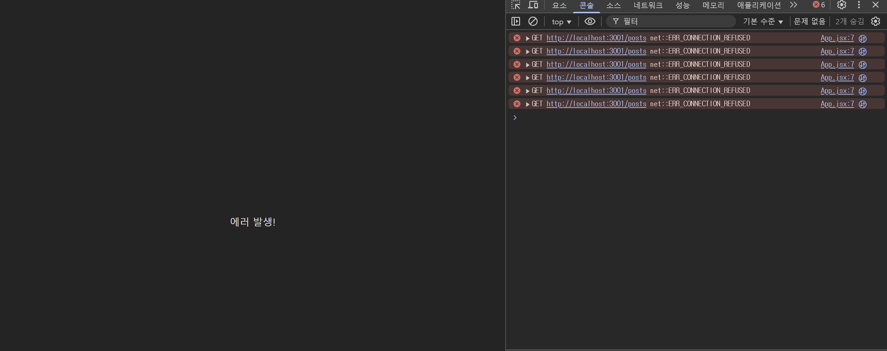
사용법

Slide 12
자주 쓰이는 Hook들
훅 이름 | 설명 | 언제 사용
useQuery | 데이터를 가져오는(read) 쿼리 훅 | API로 부터 데이터 가져올때
useMutation | 데이터를 생성/수정/삭제(write)하는 훅 | POST, PUT, DELETE 요청할 때
useQueryClient | 쿼리 클라이언트에 직접 접근할 수 있게 해주는 훅 | 캐시 무효화, 직접 업데이트 시
useIsFetching | 현재 fetch 중인 쿼리 개수를 알려주는 훅 | 전역 로딩 인디케이터 만들 때
useInfiniteQuery | 무한 스크롤처럼 페이지 단위로 데이터를 불러올 수 있는 훅 | 무한스크롤 구현할 때
useSuspenseQuery | Suspense를 사용하는 쿼리 방식 | React Suspense + React Query 사용할 때
useHydrate | SSR(static site generation) 시 데이터를 초기화하는 훅 | Next.js 등에서 SSR 쓸 때

Slide 13
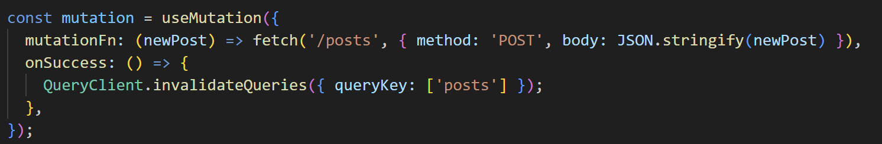

자주 쓰이는 Hook들
같이 쓰면 좋은 조합
useMutation + queryClient.invalidateQueries()
글 작성 후 목록을 자동으로 갱신
2. useIsFetching()
글로벌 로딩 스피너 달고 싶을 때

Slide 14

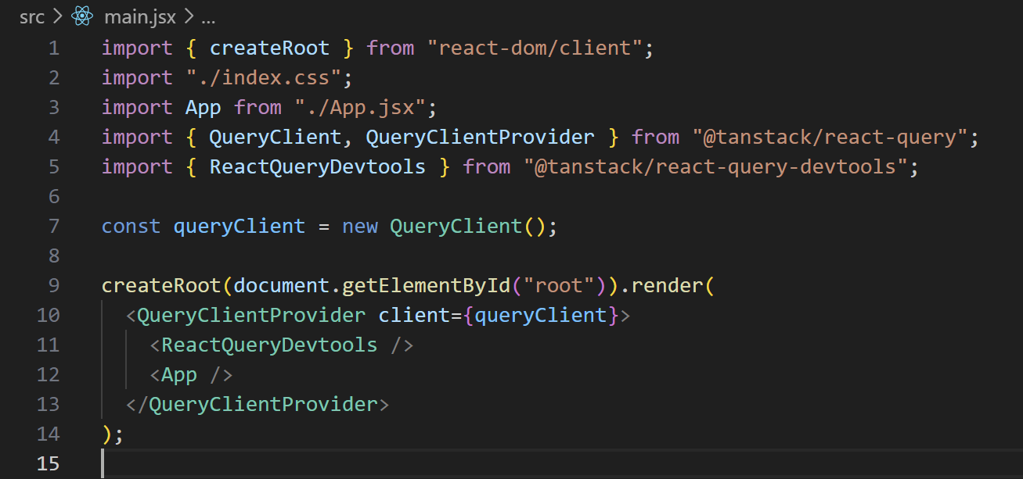
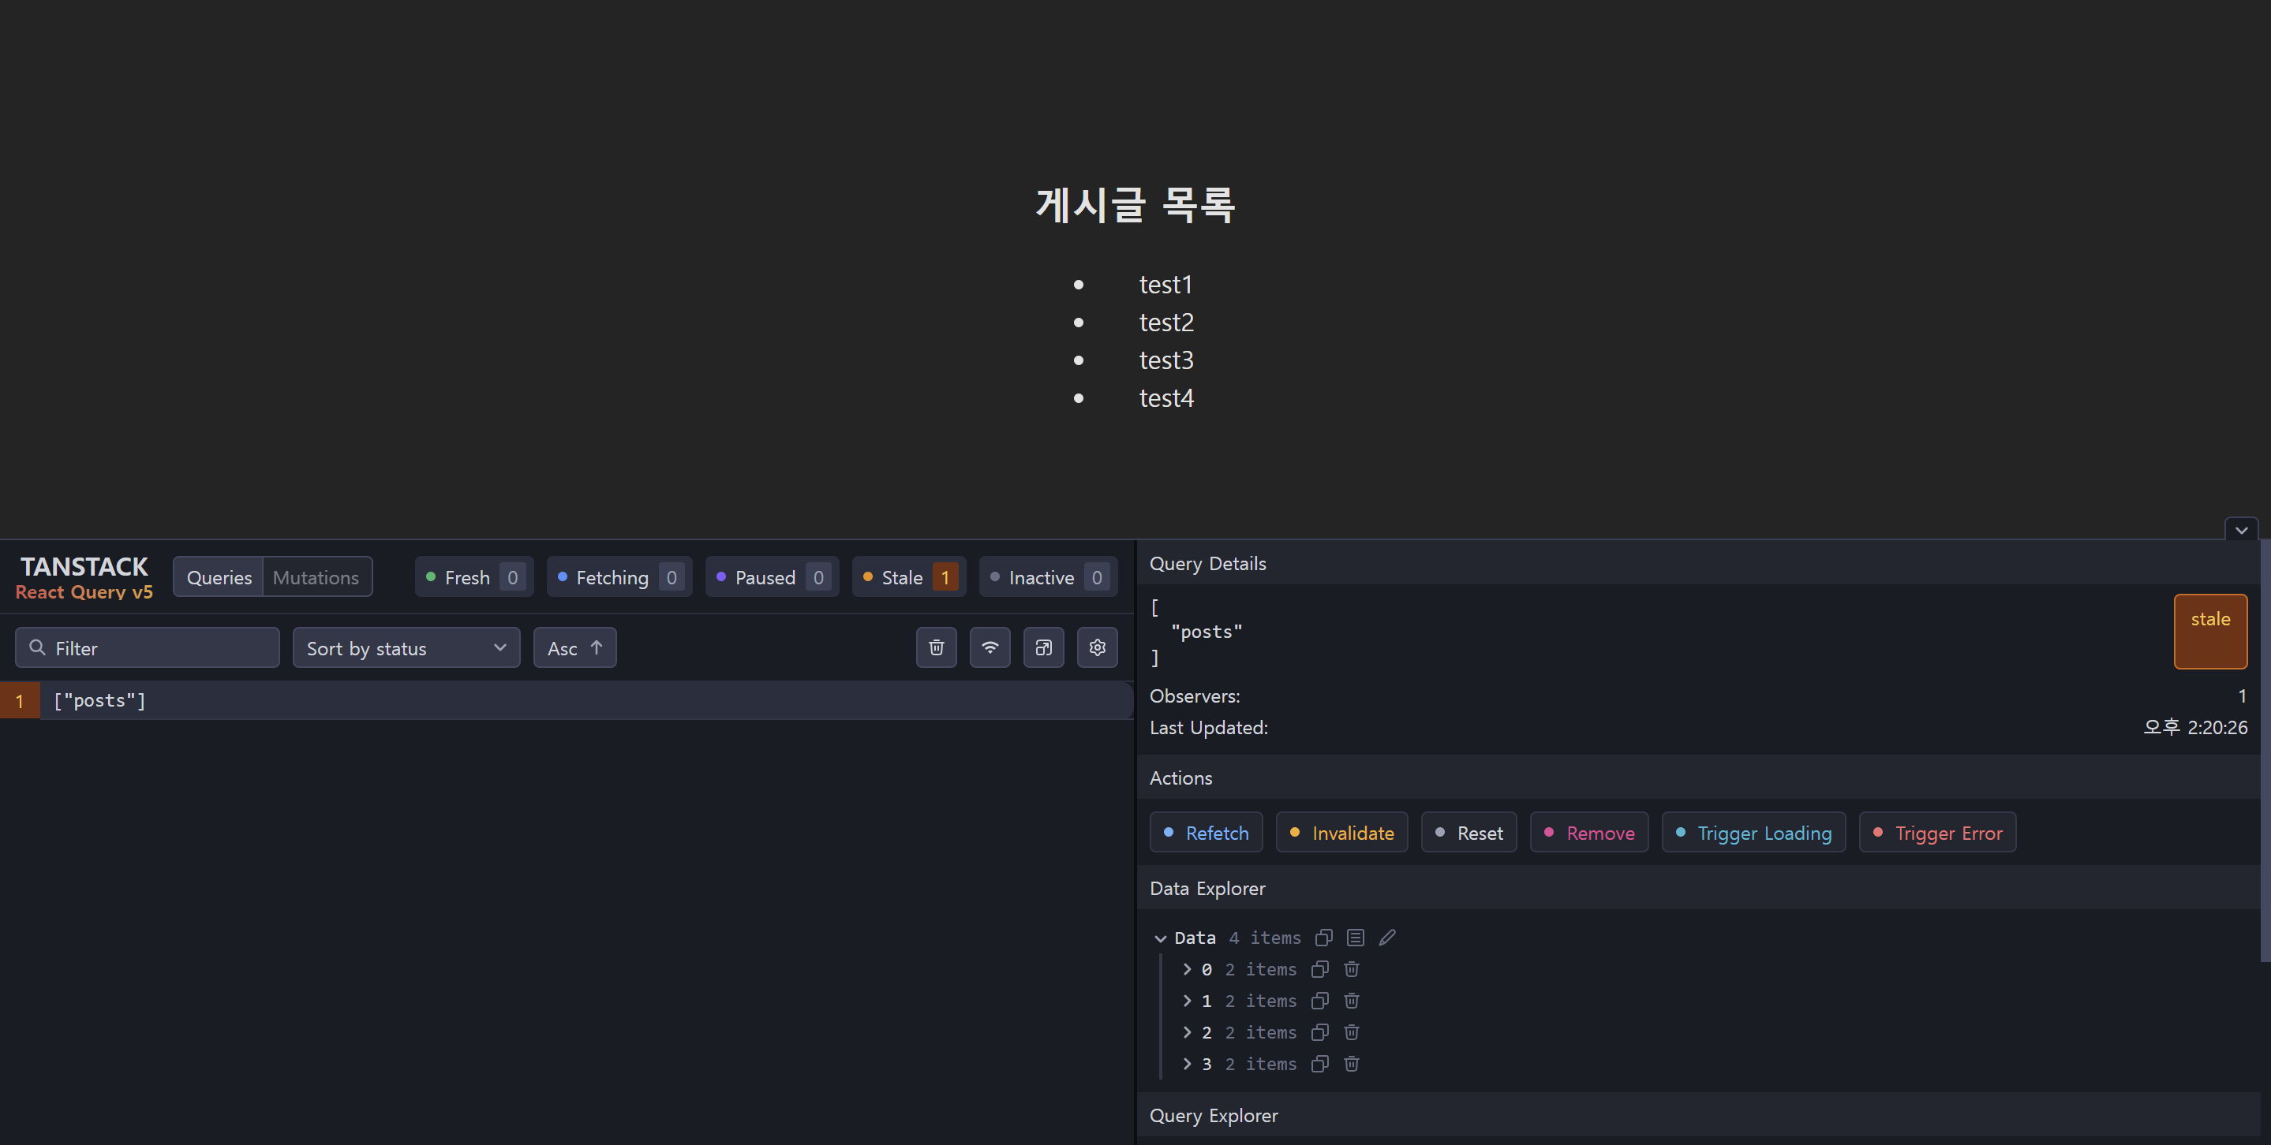
부가 기능
npm install @tanstack/react-query-devtools
상태를 브라우저에서 확인가능
디버깅, 테스트 시 매우 유용
캐시 관리, 상태관리, UX 향상

Slide 15

REFERENCE
공식문서
https://tanstack.com/ - TanStack
https://www.npmjs.com/package/json-server - JSON Server

